Slide 1

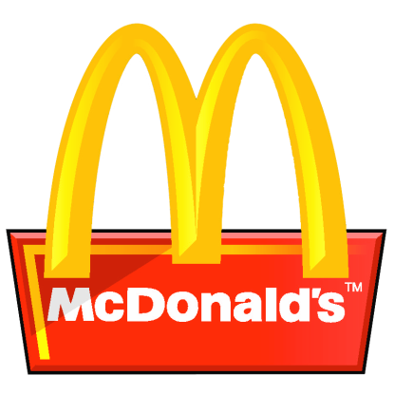

Slide 2
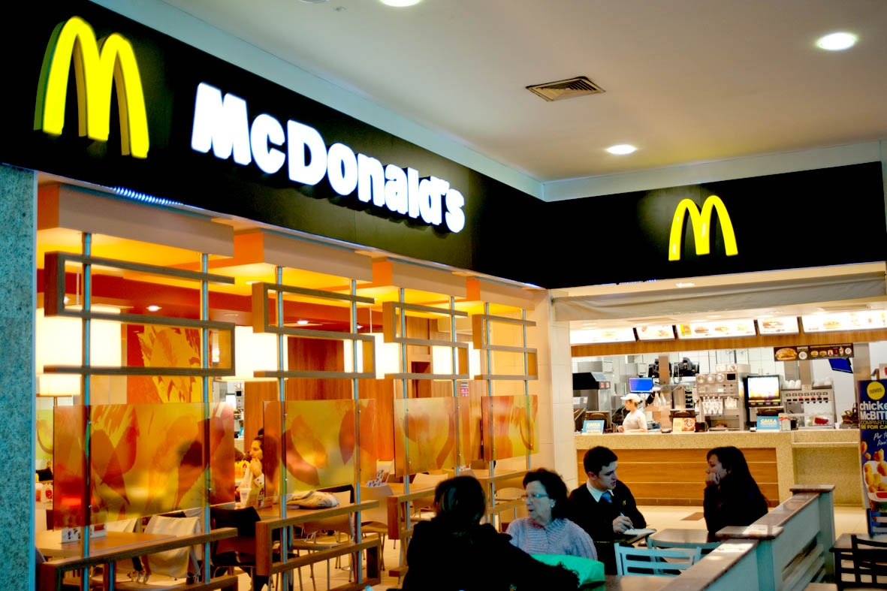
Gerenciando um Sustentável - Cadeia de Suprimentos

Slide 3
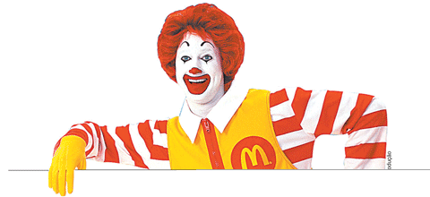
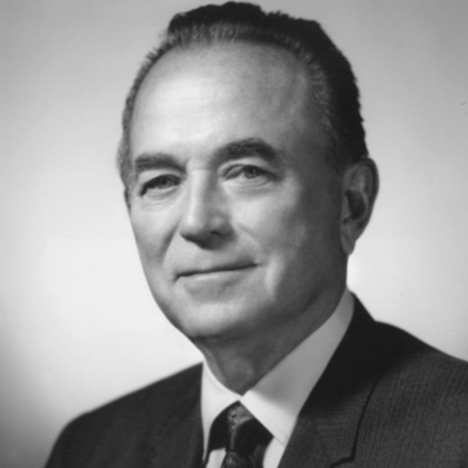
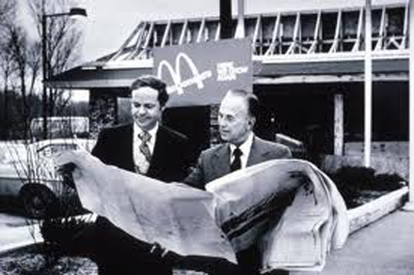
O Sistema McDonald’s
O McDonald's é a maior e mais conhecida empresa de serviço rápido de alimentação do mundo;
Sua historia está intimamente ligada à história de seu fundador Ray Kroc que foi a primeira pessoa a comercializar em massa os produtos e a marca McDonald’s;
O crédito da invenção pertence aos irmãos McDonald, Richard e Maurice.

Slide 4
Gerenciando um Sustentável
Cadeia de Suprimentos
2007
Frank Muschetto, o Vice-Presidente da cadeia de suprimentos global do McDonald’s, aprova o desenvolvimento de estratégias e ferramentas necessárias para criar uma cadeia de suprimentos sustentável visionando uma produção lucrativa.

Slide 5
A Cadeia de Suprimentos do McDonald’s

